Slide 1
Применение DSL для выполнения требований стандарта DO-178B
ген. директор ООО “Ембокс” Бондарев Антон Владимирович
асп. каф. сис. прог. СПбГУ Козлов Антон Павлович
OS Day, июнь 2015

Slide 2
Стандарты для операционных систем
 | системы общего назначения | критически важные системы
Требования | Скорость разработки Совместимость по API | Процесс разработки Архитектура системы
Стандарт | POSIX | DO-178b, ARINC-653

Slide 3
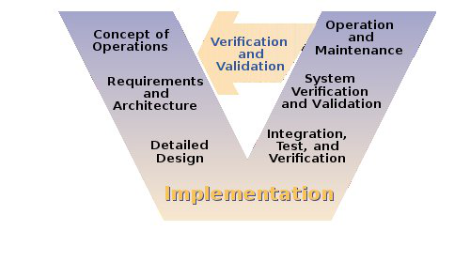
Процесс разработки по DO-178b

Slide 4
Процесс разработки по DO-178b
Спецификации на каждом этапе
Детализация по мере развития проекта
Проверка требований по спецификациям
Множество документации

Slide 5
Обзор решений
VxWorks-653
Возможность описания требований и спецификаций на XML
Integrity-178
Набор готовых спецификаций и планов

Slide 6
Язык описания Mybuild
Реализован в проекте Embox
Отдельное от логики описание для модулей
Отдельное описание для требований верхнего уровня
Автоматическое разрешение зависимостей

Slide 7
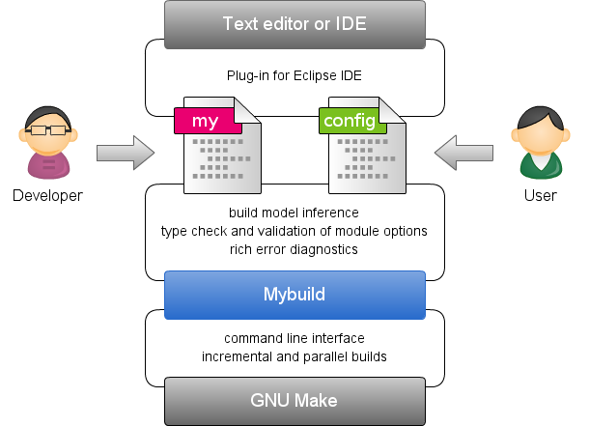
Процесс сборки Embox
Notes:
Типичный сценарий разработки проекта, использующего Mybuild, включает две группы людей
Разработчики
которые поддерживают файлы для сборки разрабатываемых ими компонентов. My-файлы
используются для описания всех модулей приложения, доступных для сборки, их отношения между собой, а также параметры конфигурации.
Пользователи
которым требуется просто собрать проект (возможно, в различных конфигурациях). Config-файлы
содержат указания для сборки определенных модулей и конкретные значения параметров конфигурации.
Оба типа файлов являются обычными текстовыми файлами (не XML!), которые можно редактировать в любом текстовом редакторе. Кроме того, доступен плагин для среды разработки Eclipse, который предоставляет широкие возможности редактирования, включая подсветку синтаксиса, автодополнение, сообщения об ошибках и так далее.
После того как необходимые my- и config-файлы готовы, проект можно собрать командой make. На основе предоставленных сборочных файлов Mybuild решит, что именно и в каком порядке необходимо собрать.

Slide 8
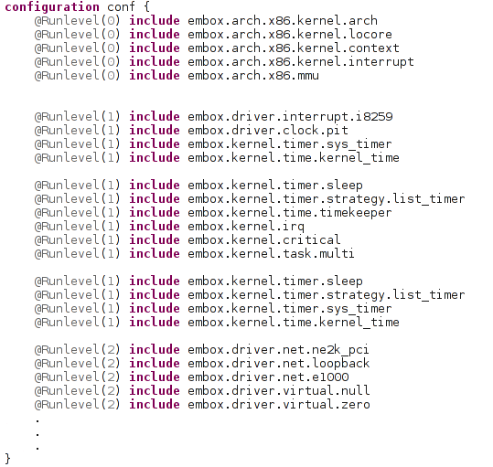
Описание требований системы
Notes:
Типичный сценарий разработки проекта, использующего Mybuild, включает две группы людей
Разработчики
которые поддерживают файлы для сборки разрабатываемых ими компонентов. My-файлы
используются для описания всех модулей приложения, доступных для сборки, их отношения между собой, а также параметры конфигурации.
Пользователи
которым требуется просто собрать проект (возможно, в различных конфигурациях). Config-файлы
содержат указания для сборки определенных модулей и конкретные значения параметров конфигурации.
Оба типа файлов являются обычными текстовыми файлами (не XML!), которые можно редактировать в любом текстовом редакторе. Кроме того, доступен плагин для среды разработки Eclipse, который предоставляет широкие возможности редактирования, включая подсветку синтаксиса, автодополнение, сообщения об ошибках и так далее.
После того как необходимые my- и config-файлы готовы, проект можно собрать командой make. На основе предоставленных сборочных файлов Mybuild решит, что именно и в каком порядке необходимо собрать.

Slide 9
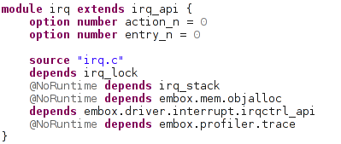
Описание модулей

Slide 10
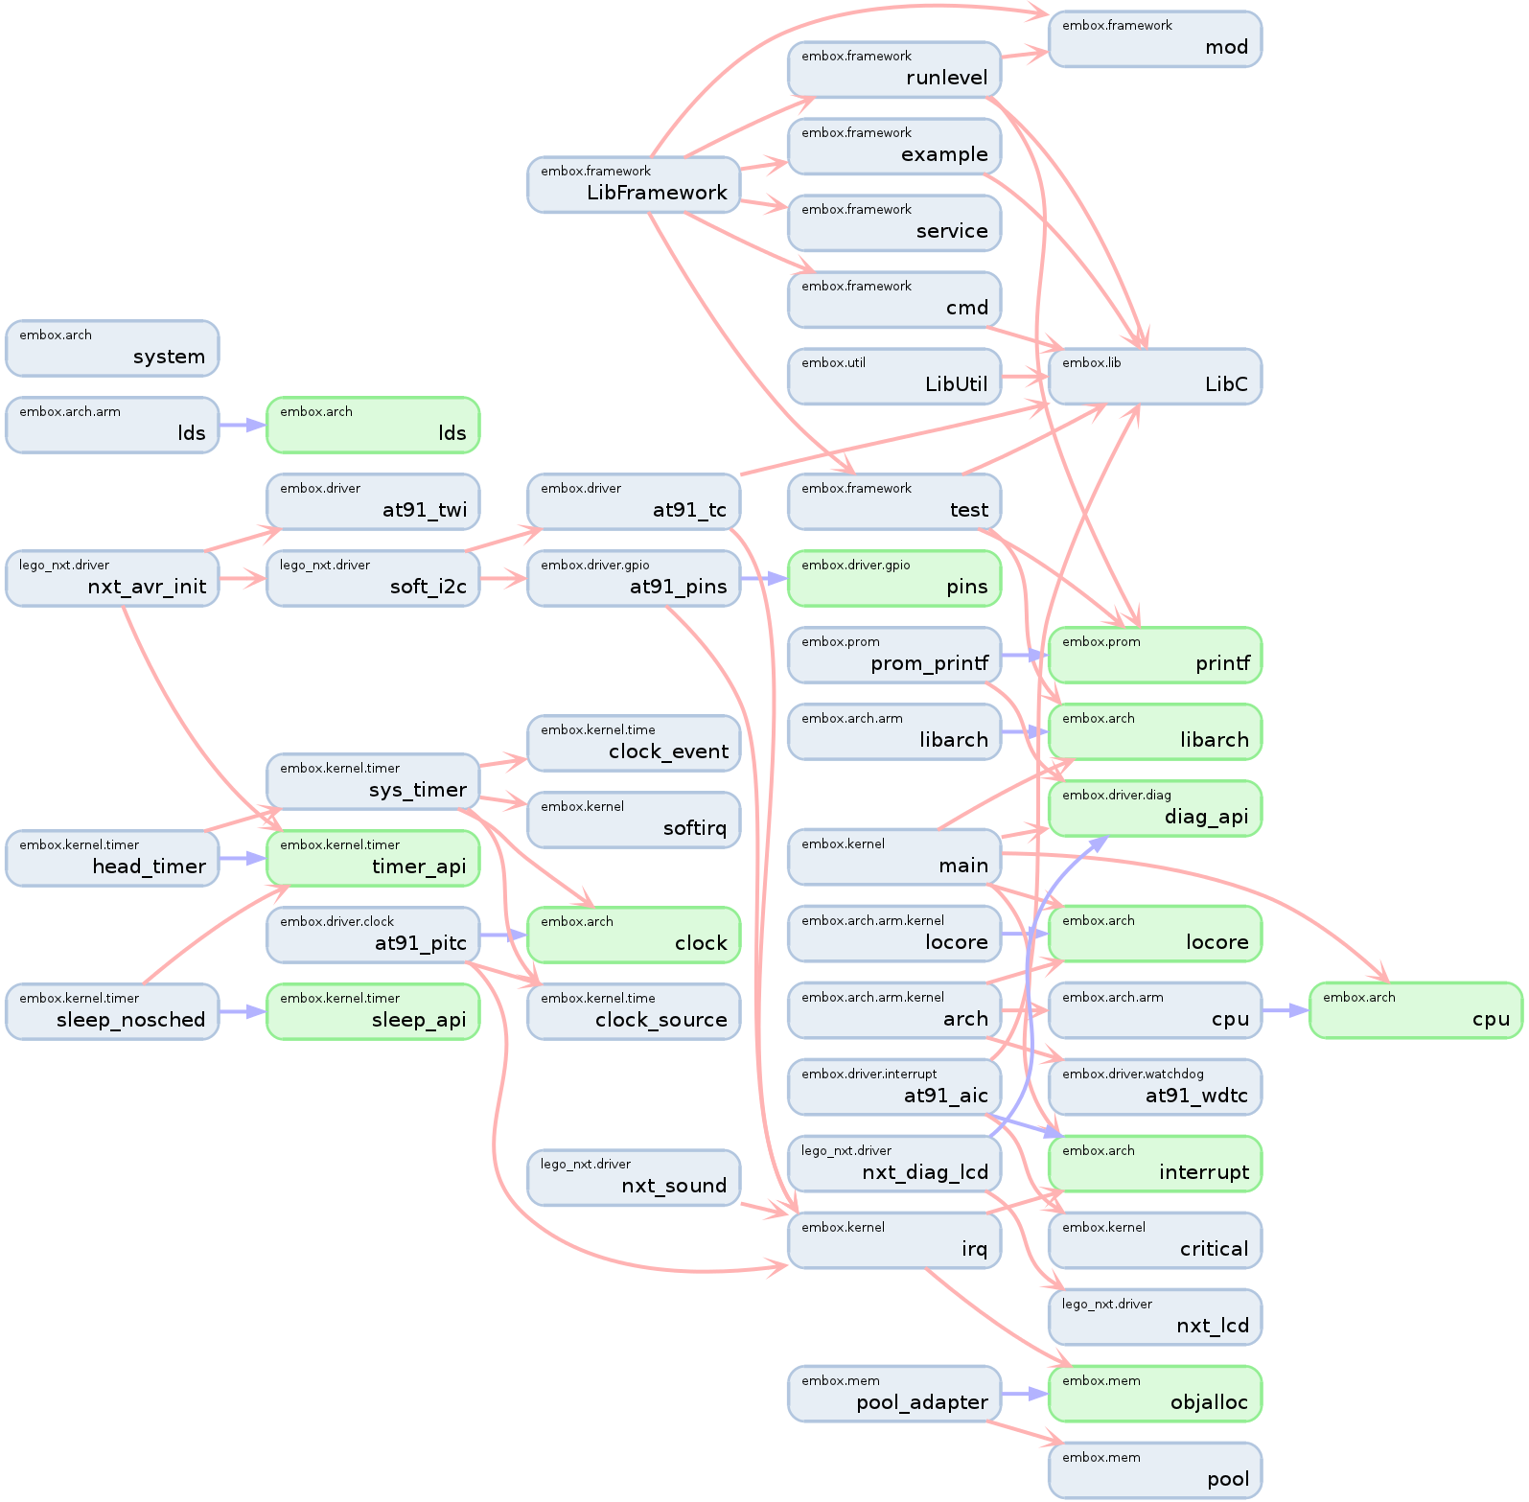
Граф модулей

Slide 11
Проверка требований
Unit-тестирование
Интеграционные тесты

Slide 12
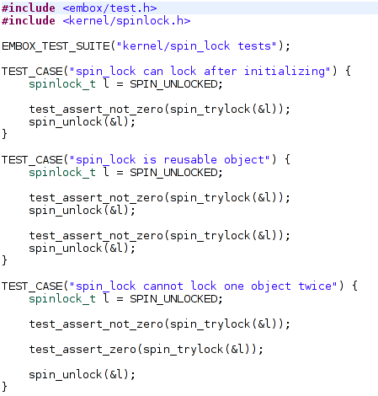
Unit-тестирование

Slide 13
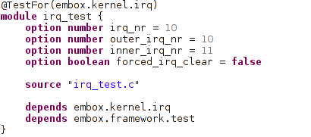
Unit тестирование

Slide 14
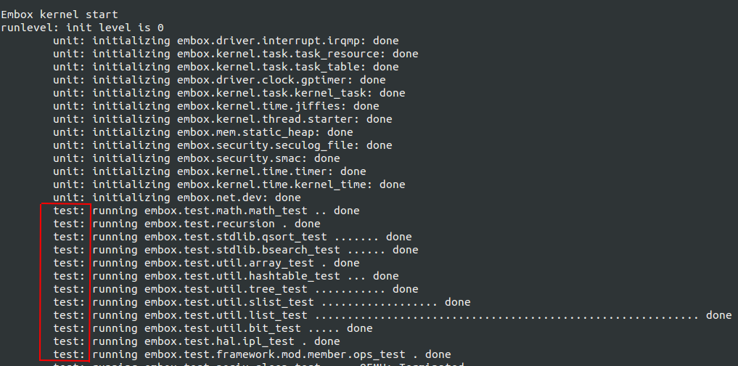
Unit-тесты

Slide 15
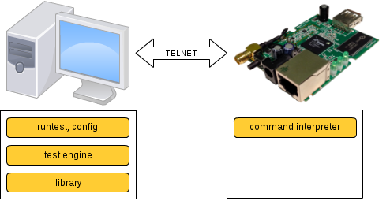
Интеграционное тестирование

Slide 16
Интеграционное тестирование
package require autotest namespace import autotest::* TEST_CASE {echo “hello” print hello} { test_assert_regex_equal “echo “hello”" hello }

Slide 17
Выводы
Формальные описания на DSL упрощают верификацию
Описания стоит отделять от бизнес логики
Для DO-178b необходимы системы unit и интеграционного тестирования

Slide 18
Контакты
Страница проекта
http://embox.github.io
Репозиторий проекта
https://github.com/embox/
Антон Бондарев
anton.bondarev2310@gmail.com
Антон Козлов
drakon.mega@gmail.com

